Slide 1
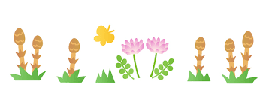
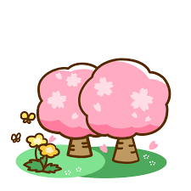
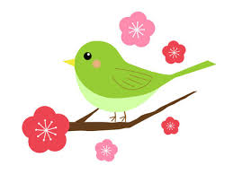
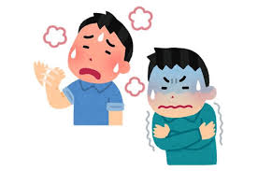
令和5年 春号
桜が咲き花々が咲き始め、春を感じますね。
皆様いかがお過ごしでしょうか。
寒暖差があり体調管理が難しい季節でもあります。
古くから春は心身のバランスが一年でいちばん崩れやすいことが経験的に知られていました。春に体調を崩しやすい理由として、気候によるもの（寒暖差によるストレスに身体がついていけず体調不良を来す）と社会生活によるもの（年度初めということからさまざまな変化が起こる時期であり、日常生活に大きな変化が起こり新しい環境に変化や親しかった人たちとの別れ等、強いストレスを感じやすい時期）の変化が、身体の自律神経のバランスを乱し、その結果、自律神経失調のさまざまな症状が出ることがあります。
春を元気に過ごすための体調管理について、昔の人の知恵にもありますように、意識して「ゆっくり休みながら過ごす」ことが大切です。休むこと、リラックスすること、食べること、運動すること等、生活習慣を意識し整えることが健やかに過ごすために大切です。どうか体調を崩されませんようにお過ごしください。

